Slide 1
Primeira geração - válvulas
ENIAC: Electronic Numerical Integrator And Computer
Eckert e Mauchly
University of Pennsylvania
Cálculo de trajetória de armas, para a segunda guerra
não existia o conceito de programa( a programação era feita sobre fios)
Começou em 1943
Terminou em 1946
  Tarde demais para a guerra
  Usado até 1955

Slide 2
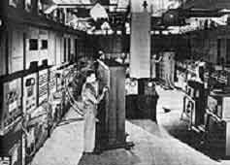
Foto ENIAC

Slide 3
Máquina de von Neumann
Conceito de programa armazenado
Memória principal armazenando programas e dados
ULA operando sobre dados binários
Unidade de Controle (UC) interpretando instruções da memória e executando
Entrada e saída controlados pela UC
Princeton Institute for Advanced Studies
IAS pronto em 1952

Slide 4

Estrutura da Máquina de von Neumann

Slide 5

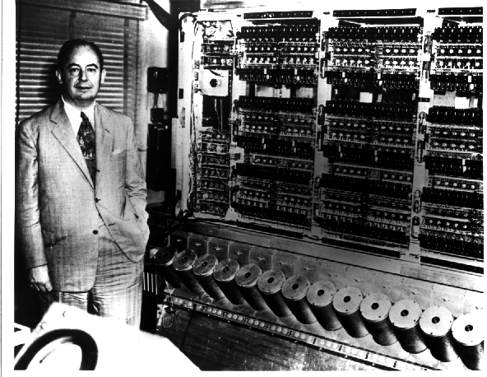
Estrutura do IAS
Von Neumann

Slide 6
IAS Detalhes
1000 x 40 bit words
  Números binários
  2 x 20 bit instrução (duas instruções por celula memória)
Conjunto de registradores
  Memory buffer register
  Memory Address Register
  Instruction Register
  Instruction Buffer Register
  Program Counter
  Accumulator
  Multiplier Quotient

Slide 7
Havia a necessidade do ser humano programar a máquina.
Foi desenvolvido uma linguagem para isso; que é linguagem de montagem, conhecida como assembly ou linguagem de máquina.
Na sua forma mais simples ela pode ser representada como:
  código da operação
  código da operação + valor
Código-Operação Valor
No caso do IAS tinha 8 bits para Código da operação
E 12 bits para o valor, ou seja tamanho é 20 bits
Onde 2 instruções de 20 bits cada é 40 bits (Célula de memória, transparência anterior)

Slide 8
AC – Acumulador
MQ –Quociente da multiplicação
CI(PC) – Contador de instrução/Program counter
RI(IR) – Registro de Instrução/Instruct register
REM(MAR) – Registrador de Endereço Memória/M. Address Register
RDM(MBR) – Registrador de Dados de Memória/M. Buffer Register
UAL(ALU) – Unidade Aritmética Lógica/Arithmetic Logic Unit

Slide 9
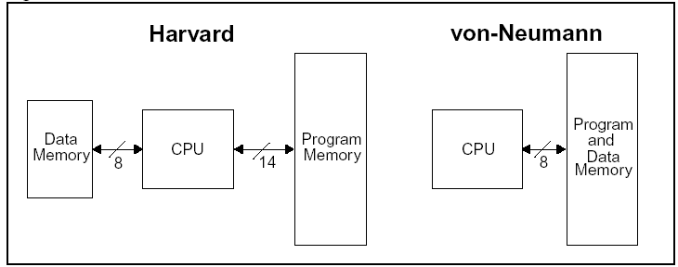
Arquitetura Von neumann vs. Harvard
Von neumann:
Memória de programa + Memória de dados no mesmo local
Utilizada em computadores
Harvard:
Memória de programa e dados são entidades separadas
Utilizada em microcontroladores

Slide 10

Funcionamento do Computador
Ciclo de Instrução:
  Ciclo de Busca
  Ciclo de Execução

Slide 11
Funcionamento do Computador
Ciclo de Busca:
  PC possui a próxima instrução a buscar
  Processador busca instrução apontada por PC
  Incrementa PC (a menos que haja desvio)
  Instrução carregada no IR
  Processador interpreta instrução e realiza operações necessárias

Slide 12
Funcionamento do Computador
Ciclo de Execução:
  Transferência de dados entre CPU e Memória
  Transferência de dados entre CPU e I/O
  Processamento de dados (operação aritmética ou lógica)
  Controle: alterar seqüência de operações
  Combinação das operações acima

Slide 13
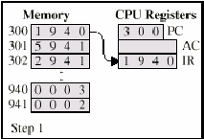
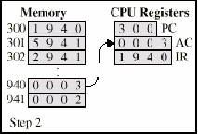
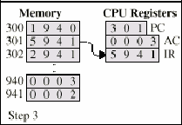
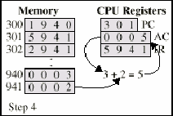
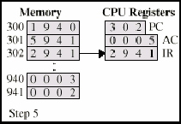
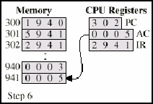
Funcionamento do Computador
Exemplo de execução de um programa
Instruções: 1 – Carrega AC da memória, 2 – Grava AC na memória,
5 – Soma em AC da memória

Slide 14
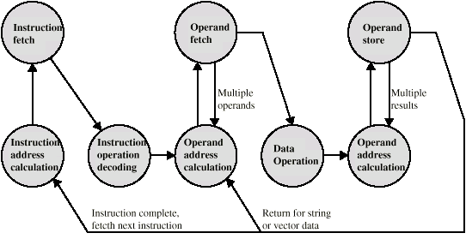
Funcionamento do Computador
Ciclo de Instrução: diagrama de estados

Slide 15
Funcionamento do Computador
Ciclo de Instrução: diagrama de estados
IAC: determina o endereço da próxima instrução
IF: busca a instrução da memória para o processador
IOD: analisa instrução para determinar operação e operandos
OAC: se a operação envolver operandos, determina os seus endereços (memória ou I/O)
OF: busca operandos da memória
DO: Realiza a operação indicada
OAC: se a operação envolver operandos, determina os seus endereços (memória ou I/O)
OS: Escreve o resultado na memória ou I/O

Slide 16
Computadores Comerciais
1947 – UNIVAC I – primeiro computador comercial de sucesso
IBM – computador de cartões perfurados
  1953 – IBM 701 – cálculos científicos
  1955 – IBM 702 – aplicações comerciais
  Culminou na família 700/7000

Slide 17
Segunda geração - transistores
Criado em 1947 na Bell Labs
Substituiu as válvulas
Menor e mais barato
Menos calor dissipado
Dispositivo de estado sólido, feito de silício
NCR e RCA – primeiros computadores com transistores
IBM 7000
PDP-1 (da DEC, fundada em 1957)

Slide 18
Terceira geração – Circuitos Integrados e Microeletrônica
Colocar em uma única pastilha componentes utilizados na construção de computadores:
  Armazenamento: células de memória
  Processamento: portas lógicas
  Transferência e controle: caminhos dos componentes
Todos esses componentes podem ser fabricados do silício

Slide 19
Gerações de computador
Válvulas 1946-1957
Transistores - 1958-1964
Small Scale Integration (SSI) – 1965
  100 dispositivos em um chip
Medium Scale Integration (MSI) - até 1971
  100-3.000 dispositivos em um chip
Large Scale Integration (LSI) - 1971-1977
  3.000 – 100.000 dispositivos em um chip
Very Large Scale Integration (VLSI) - 1978 até hoje
  100.000 – 100.000.000 dispositivos em um chip
Ultra Large Scale Integration (ULSI)
  Acima de 100.000.000 dispositivos em um chip

Slide 20
Lei de Moore
Gordon Moore – cofundador da Intel
Sobre o aumento da densidade de componentes em uma pastilha
Número de transistores dobra a cada ano
  Desde 1970 diminuiu para dobro a cada 18 meses
Custo do chip praticamente não mudou
Maior densidade significa caminhos menores entre os componentes: maior velocidade
Redução de necessidade de energia e refrigeração
Menos interconexões

Slide 21
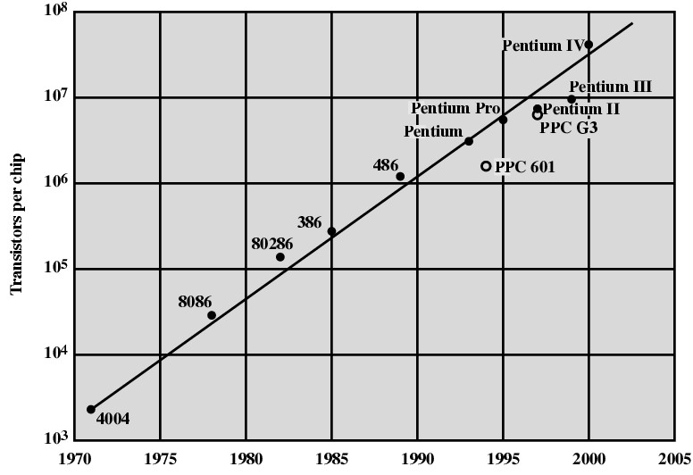
Lei de Moore - evolução

Slide 22
Computadores microeletrônicos
Série 360 da IBM: em 1964, substituiu (sem compatibilidade) a série 7000
A primeira família de computadores planejados:
  Conjunto de instruções similares
  SO similar
  Escalonável (maior velocidade, número de portas, memória, custo)
DEC PDP-8: primeiro minicomputador
Não precisava de sala de ar condicionado
Pequeno suficiente para ficar em uma bancada
Surge o barramento

Slide 23
Memória de semicondutores
Criada em 1970 por Fairchild
Leitura não destrutiva
Muito mais rápida
Capacidade dobra a cada ano

Slide 24
A vez da Intel
Em 1971 criou o primeiro microprocessador (4004)
  Todos os componentes da CPU em um único chip
  4 bit
  Trabalhava com aplicações específicas
Em 1972 criou o 8008
  8 bit
  Ainda com aplicações específicas
1974: 8080
  Primeiro microprocessador com fins genéricos

Slide 25
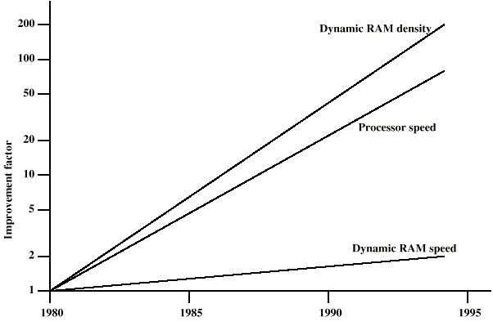
Avanços em desempenho
Pipeline
Cache on board
Cache L1 e L2
Previsão de desvio
Processamento especulativo
Problema: avanço da
velocidade de memória
não acompanha o
processador

Slide 26
Soluções possíveis
Aumentar o número de bits lidos por vez
Reduzir freqüência de acesso à memória
Aumentar largura das interconexões

Slide 27
Exercícios:
Por que não é viável o uso da arquitetura harvard em computadores?
Considere o computador ; Os registradores AC,IR, PC e formato instrução
    1 byte para Operação,onde:
      1 – Carrega AC da memória (AC = M [VALOR] )
      2 – Grava AC na memória ( M[VALOR] = AC)
      3 – Soma em AC da memória(AC = AC +M [VALOR])
      4 – Subtrai em AC da memória (AC = AC – M[VALOR])
      5 – Desvia para o valor se AC = 0 (se AC = 0 então PC = Valor)
      6 – Desvia para o valor (PC = Valor)
      7 – Fim, desliga o computador
    3 bytes para valor
    Diga o que acontece com o programa abaixo:
    Escreva um programa que multiplique o Valor de [900] com o de [901] e coloque em [902]
100
1 900
105
1 902
900
0000
PC 100
101
3 901
106
6 101
901
0001
AC
102
2 902
107
7 000
902
IR
103
4 903
903
0010
104
5 107

